Slide 1

Использование инструментов оценивания СГО для организации разноуровневого подхода на уроках информатики
Автор: Ашихмин Илья Андреевич,
учитель информатики МБОУ «Гимназия № 1 г. Челябинска»

Slide 2



Противоречие

Slide 3
Первый опыт
3
4
5

Slide 4
Средневзвешенная оценка
30
60
Самостоятельная работа
50
Домашнее задание
Практическая работа
40
100
Контрольная работа

Slide 5
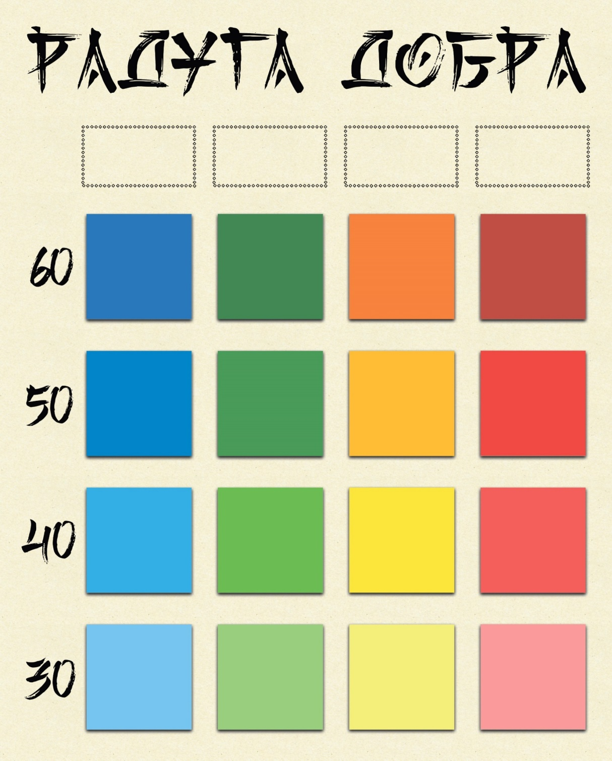


Цвет
Настроение

Slide 6
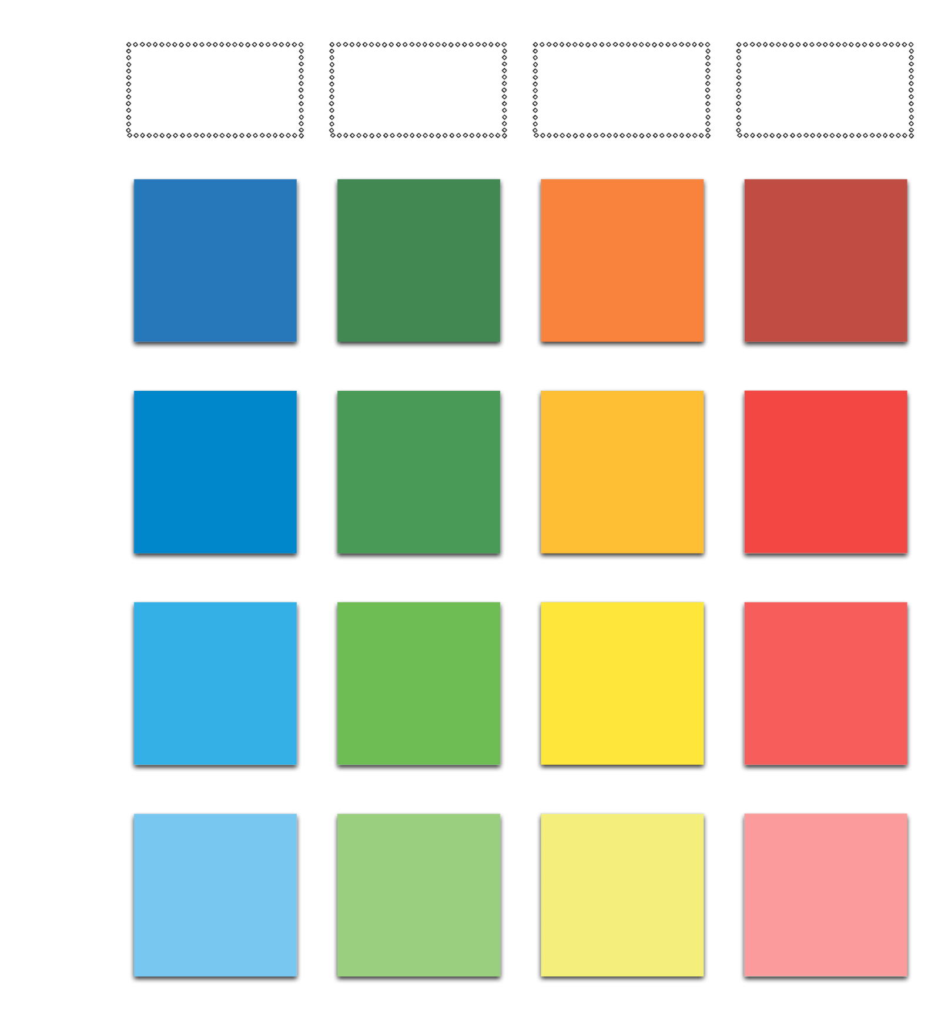
Математика
Экология
Группа 3
Группа 4
60
5
5
Сложность
Сложность
50
5
5
Сложность
Сложность
40
5
5
Сложность
Сложность
30
5
5
Сложность
Сложность

Slide 7

Таксономия познавательных целей Блума
Оценка
синтез, оценка
(высокий уровень)
Синтез
Анализ
применение, анализ
(средний уровень)
Использование
Понимание
навыки мышления
(низкий уровень)
Знания
Навыки мышления

Slide 8
Знание
Текст задания | Обоснование
Дана окружность с диаметром О см и прямоугольник с диагональю P см. Составить программу, которая определит, поместится ли прямоугольник в окружность. | От обучающегося требуется составить программу по образцу, т.е. фактически расположить в правильном порядке простые действия: Ввод O и P Если O>P, то ответ Да иначе Нет

Slide 9
Понимание
Текст задания | Обоснование
Семья Петровых задумала сделать круглую нишу для установки ТВ диаметром 1,2 м. Телевизор у Петровых имеет диагональ 65 дюймов. Напомним, что традиционно диагональ экрана измеряют в дюймах, а 1 дюйм ≈ 2,54 см. Правы ли Петровы? Смогут ли они разместить ТВ в нише? | Чтобы составить программу необходимо ввести обозначения переменных, добавить новое действие – перевод единиц измерения к единой системе мер. Преобразовать текстовую задачу в математическую

Slide 10
Применение
Текст задания | Обоснование
Семья Петровых сделала ремонт и на стене соорудила круглую нишу с кольцом в качестве рамки, диаметр внутреннего кольца 1,2 м, внешнего 1,7 м. Круглая ниша – это место для установки телевизора. Телевизор у Петровых имеет диагональ 65 дюймов. Напомним, что традиционно диагональ экрана измеряют в дюймах, а 1 дюйм ≈ 2,54 см. Правы ли Петровы? Смогут ли они разместить ТВ в нише? | В отличие от предыдущей задачи эта задача содержит избыточные данные

Slide 11
Анализ
Текст задания | Обоснование
Семья Петровых пришла в магазин, чтобы выбрать современный безрамочный телевизор. Менеджер предложил им 4 модели одной фирмы, различающиеся одной характеристикой – длиной диагонали экрана. Напомним, что традиционно диагональ экрана измеряют в дюймах, а 1 дюйм ≈ 2,54 см. XL=65; L= 60; M=55; S=50 (Размер диагонали экрана в дюймах) Семья Петровых только что сделал ремонт дома и планирует повесить телевизор гостиной в нише круглой формы. Из предложенных в магазине вариантов выберите телевизор, имеющий наибольшее значение диагонали экрана, подходящее Петровым. Ответ вывести в виде буквы (букв), обозначающей модель телевизора. Проверить работу программы для следующих исходных данных: Диаметр ниши равен 1,6 м. | Взаимосвязи между данными, логические рассуждения

Slide 12
Планируемые результаты
Задание уровня «Знание» (30 баллов) | Задание уровня «Анализ» (60 баллов)
var d,p:real; begin write('Введите D='); readln(d); write('Введите P='); readln(p); if d>p then writeln(‘Да’) else writeln(‘нет’) end. | var d:real; begin write('Введите диаметр ниши D='); readln(d); d:=1,6*100/2,54; if d>65 then writeln('Модель "XL"') else if d>60 then writeln ('Модель "L"') else if d>55 then writeln ('Модель "M"') else if d>50 then writeln ('Модель "S"'); end.
Ученик научится: составлять простые программы с ветвлением | Ученик получит возможность научиться: составлять сложные программы с ветвлением

Slide 13

Организация работы в «Сетевой Город. Образование»

Slide 14
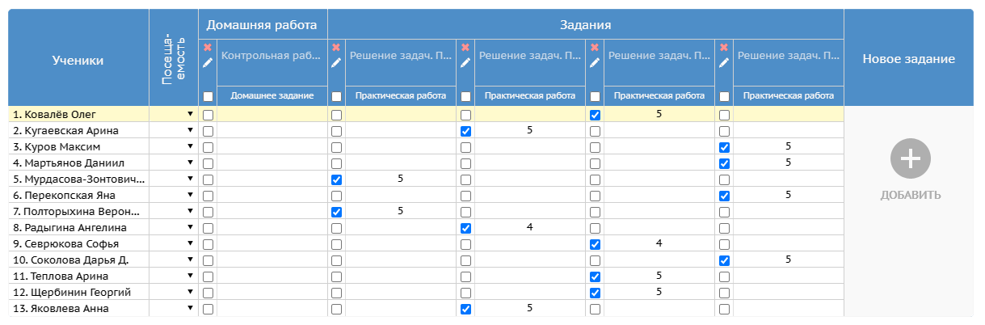
Работа с электронным журналом

Slide 15
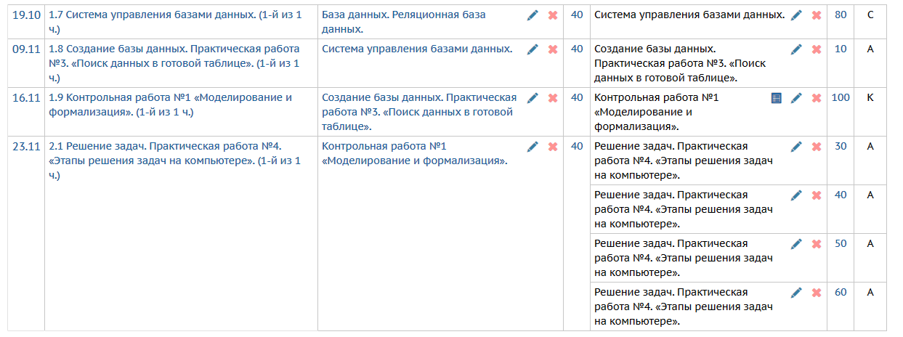
Заполнение темы урока

Slide 16
Спасибо за внимание!

